Slide 1

Programul ERASMUS+,
KA1 – VET
2024-1-RO01-KA121-VET-000205398
ANUL ȘCOLAR 2024-2025
Acreditare numărul: 2022-1-RO01-KA120-VET-000108265
„Finanțat de Uniunea Europeană. Punctele de vedere și opiniile exprimate aparțin, însă, exclusiv autorului (autorilor) și nu reflectă neapărat punctele de vedere și opiniile Uniunii Europene sau ale ANPCDEFP. Nici Uniunea Europeană și nici ANPCDEFP nu pot fi considerate răspunzătoare pentru acestea”

Slide 2

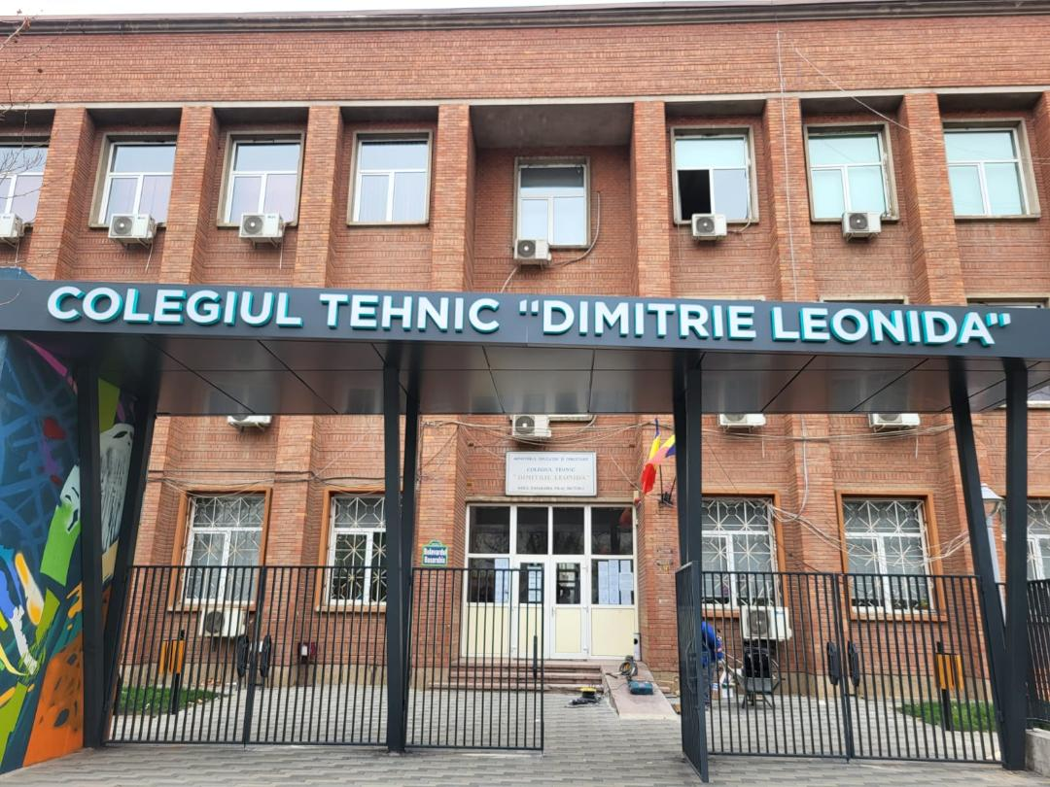

Proiect finanțat prin Programul Erasmus+
Acțiunea cheie KA1 – Proiecte de mobilitate
Domeniul - VET
Numărul de identificare al contractului: 2024-1-RO01-KA121-VET-000205398
Beneficiar: Colegiul Tehnic Dimitrie Leonida, București

Slide 3
GRUPUL - ȚINTĂ
        21 elevi ai “Colegiului Tehnic Dimitrie Leonida”, filiera tehnologică, profil resurse naturale și protecția mediului, calificare profesională tehnician ecolog și protecția calității mediului (clasele IX-XI), au participat la stagii de pregătire practică, pentru 2 săptămâni, între 3-14 martie 2025, în Istanbul, Turcia

Slide 4
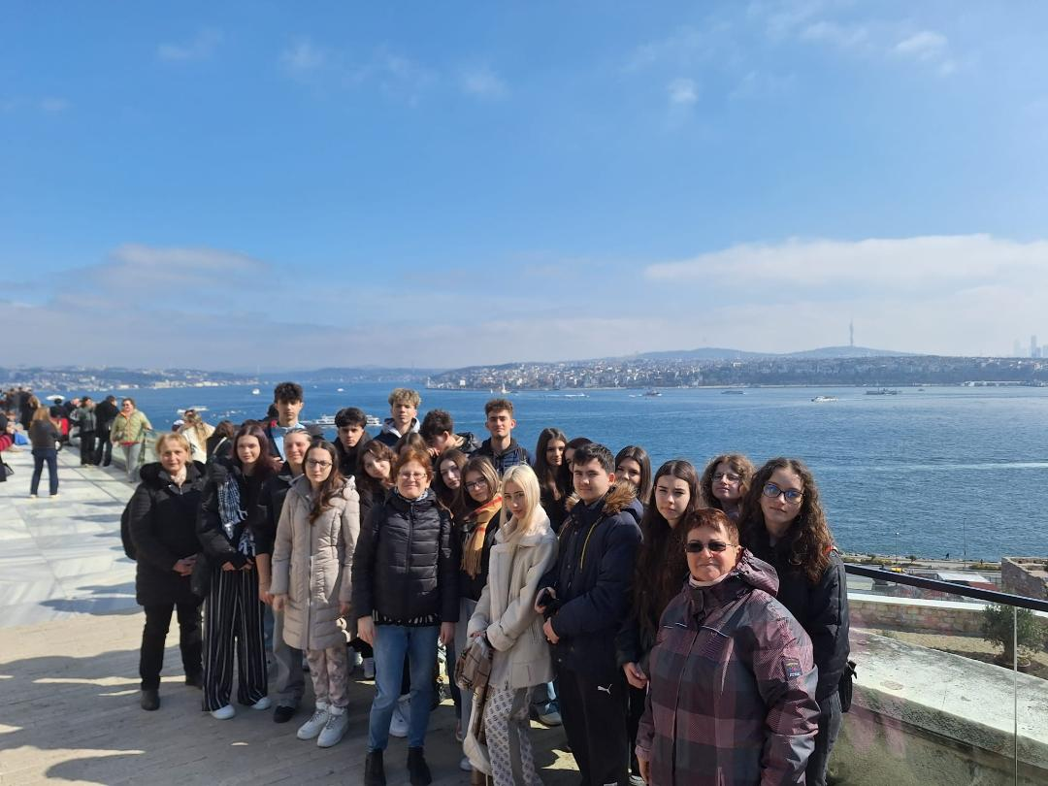
Andrei Maia-Alexandra (XF) ,
Bicheru Daria-Gabriela (XF)
Buzoianu Robert-Cristian (XF),
Constantin Virginia-Ionela (XF),
Costache Andra-Stefania (IXG),
Diac Daria-Alexandra (XIF),
Danila Adelina-Nicoleta (IXG),
Hanganu Sabrina-Cristina (XF),
Hinsa-Enciu Radu (XF),
Marin Anemarie-Florentina (IXG),
Melenciuc Andrei-Alexandru(IXG),
Jianu Denisa-Maria-Mihaela (XF),
Keskin Aydin-Can (XIF),
Obrijanu Ana-Maria (XF),
Popa Alexandru (XF),
Popa Marius-Alexandru (XF),
Romer Eric-Mihai (XF),
Smaranda Sonia-Alexandra (XF),
Serban Bianca (XIF),
Tudor Maria-Antonia (XF),
Vasile Simona-Raisa (XF)
ß
MOBILITATE DE GRUP ELEVI
ISTANBUL, TURCIA
3-14.03.2025
ELEVI PARTICIPANTI

Slide 5
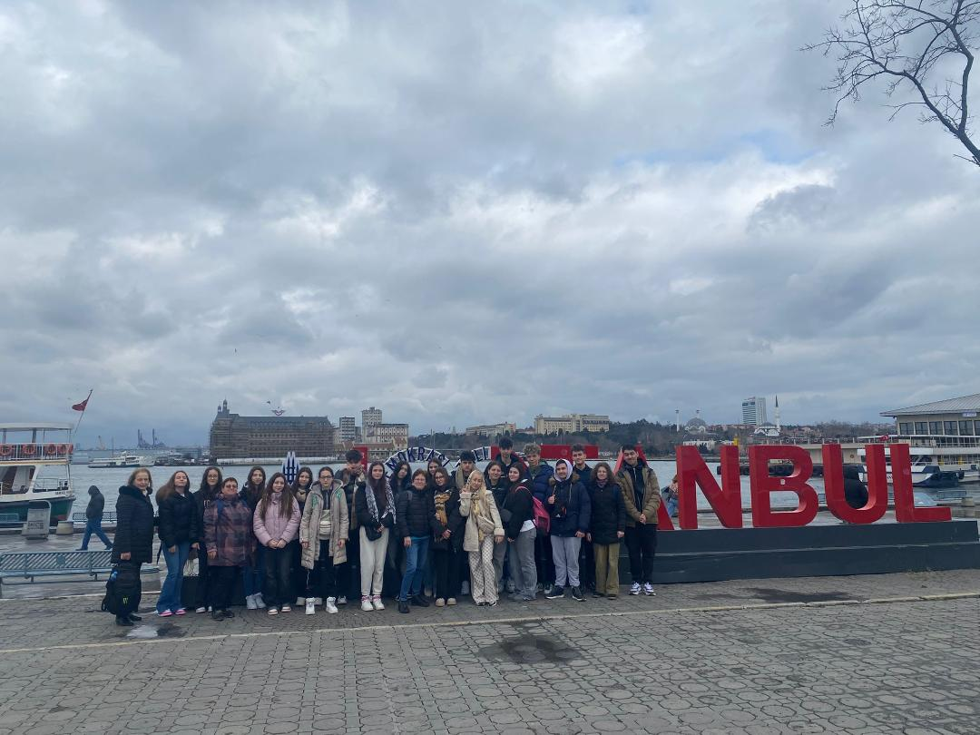

Mobilitate de grup elevi
Istanbul , Turcia, 3-14.03.2025
Profesori insotitori
PROF. INGINER, GRAMESCU DIANA – VIRGINIA
PROF. INGINER, COSTEA GEORGETA
PROF. ISTORIE, RUSE-CONSTANTIN NICOLETA-VERONICA

Slide 6
OBIECTIVE
Dobândirea de cunoștinte ecologice și formarea unei gândiri ecologice dinamice și creative;
Dobândirea de competențe de conservare a biodiversității;
Dobândirea de competențe de recoltare a probelor de apa , aplicând şi respectând reglementări în vigoare la nivel european şi internațional privind dezvoltarea durabilă şi grija faţă de mediul înconjurător;
Dezvoltarea abilităților de a lucra în activități de ecologie și cetățenie activă (căutare de informații, analiza și interpretarea informațiilor, îndeplinirea practică a sarcinilor);

Slide 7
REZULTATE
îmbunătățirea competențelor de realizare a testelor de teren și de laborator, de recoltare a probelor de apa şi de efectuare a unor analize ale factorilor de mediu;
dezvoltarea competențelor de comunicare în limba engleză privind domeniul ecologiei și al dezvoltării durabile;
îmbunătățirea capacității de adaptare și integrare în medii social-culturale diferite;
creșterea încrederii în propriile abilități, cunoașterea punctelor tari și a celor slabe și motivare pentru participarea mai activă în viața socială a comunități;
creșterea numărului de parteneriate/colaborări cu agenți economici pentru stagii de practică.

Slide 8
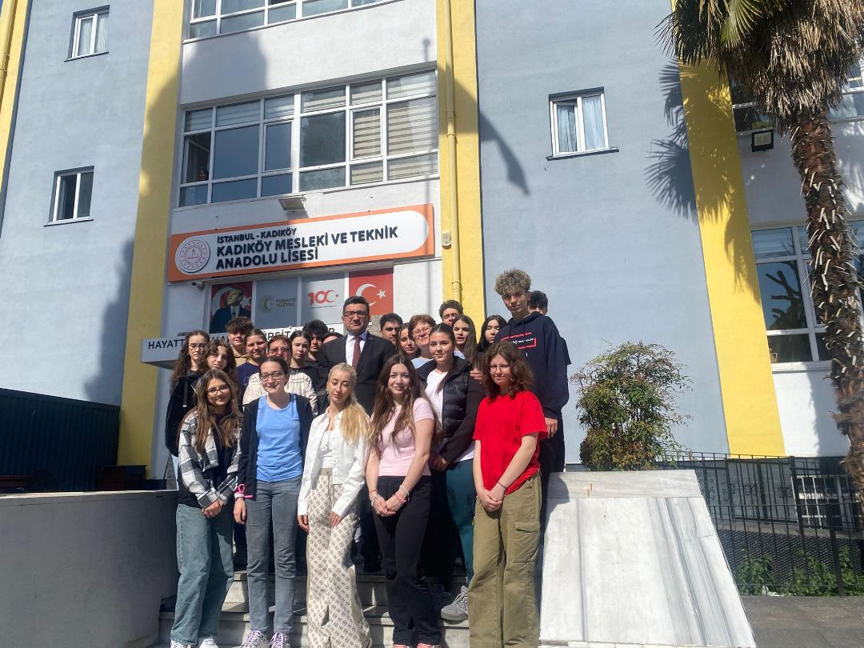
DETALII GENERALE PRIVIND MOBILITATEA
ȘCOALA PARTENERA:
KADIKOY MESLEKI VE TEKNIK ANADOLU LISESI
Caferağa, CemSk. No:99, 34710 Kadıköy/İstanbul, Turcia

Slide 9
PROGRAMUL MOBILITĂȚII
Day 1, 2.03.2025 – Arrival in Istanbul
Day 2, 3.03.2025 – Determination of water pollution sources: natural, artificial, continuous, discontinuous causes.
Day 3, 4.03.2025 – Identification of substances polluting natural waters: physical, chemical, biological, thermal, solid, gas.
Day 4, 5.03.2025 –Distribution pattern of water pollutants.
Day 5, 6.03.2025 – Water sampling: sampling devices, preparation of the device, water samples.
Day 6, 7.03.2025 – Water sampling: preservation, marking and transportation of samples. Filling out sample collection forms. (Istanbul Water Civilizations Museum)
Day 7, 8.03.2025 - Cultural visit
Day 8, 9.03.2025 - Cultural visit
Day 9, 10.03.2025 - Determination of physical indicators of river waters: pH, conductivity, turbidity, total suspension.
Day 10, 11.03.2025 – Determination of chemical indicators of river waters: alkalinity and acidity, fixed residue.
Day 11, 12.03.2025 – Determination of chemical indicators of river waters: hardness, nitrate and nitrite content, chlorine content. (activity at a chemical company)
Day 12, 13.03.2025 – Determination of microbiological indicators of river waters. (chemistry workshop)
Day 13, 14.03.2025 – Evaluation. Presentation of practical work: synthesis and presentation of water quality control methods (Presentation and Closing meeting)
Day 14, 15.03.2025 – Departure to Bucharest

Slide 10
ACTIVITATI PRACTICE
Determinarea surselor de poluare a apei;
Identificarea substanțelor care poluează apele naturale;
Prelevarea corectă a probelor de apă;
Determinarea indicatorilor fizici, chimici și microbiologici ai apelor râurilor;
Prezentarea metodelor de control al calității apei.

Slide 11
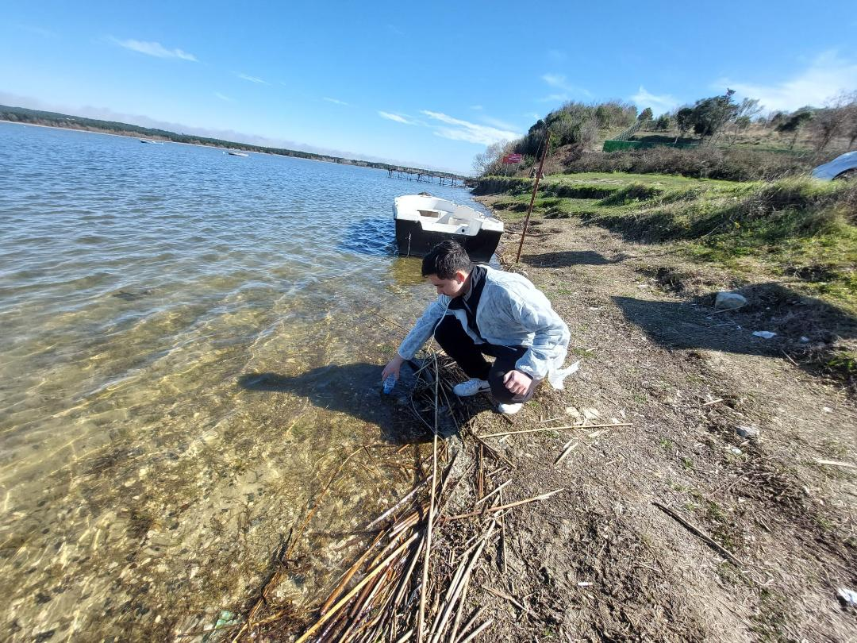
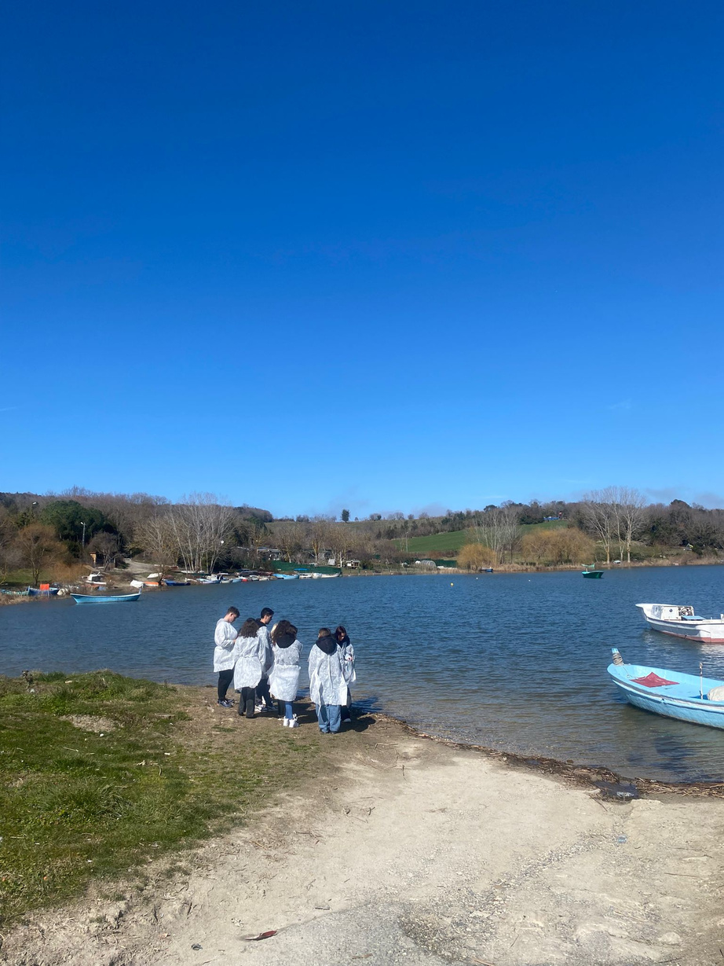
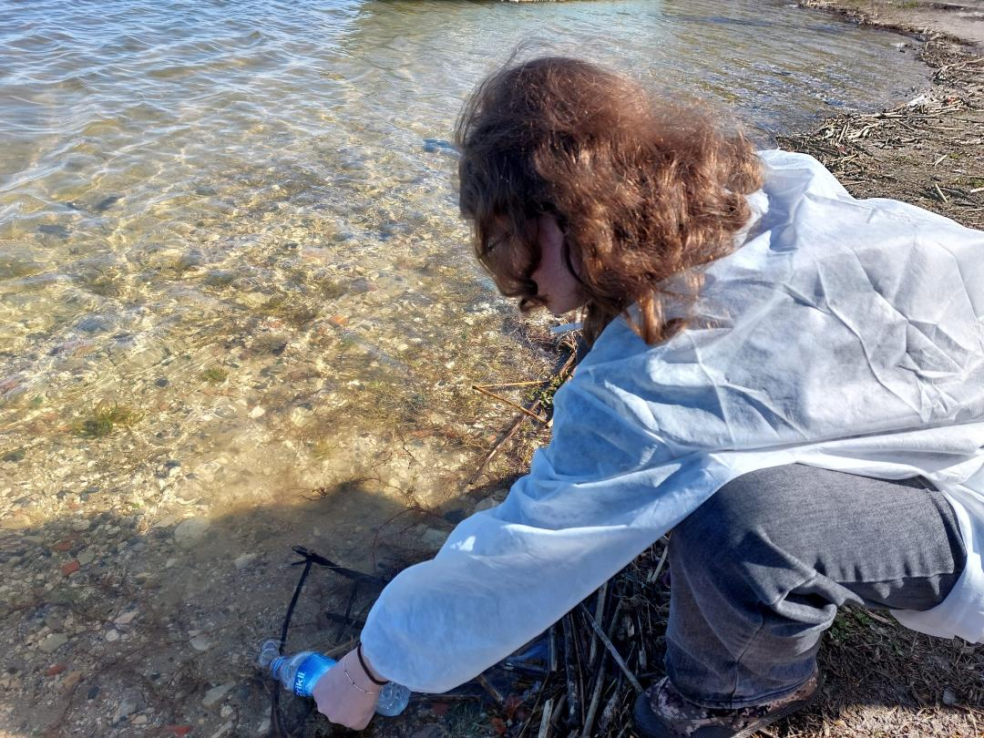

Slide 12
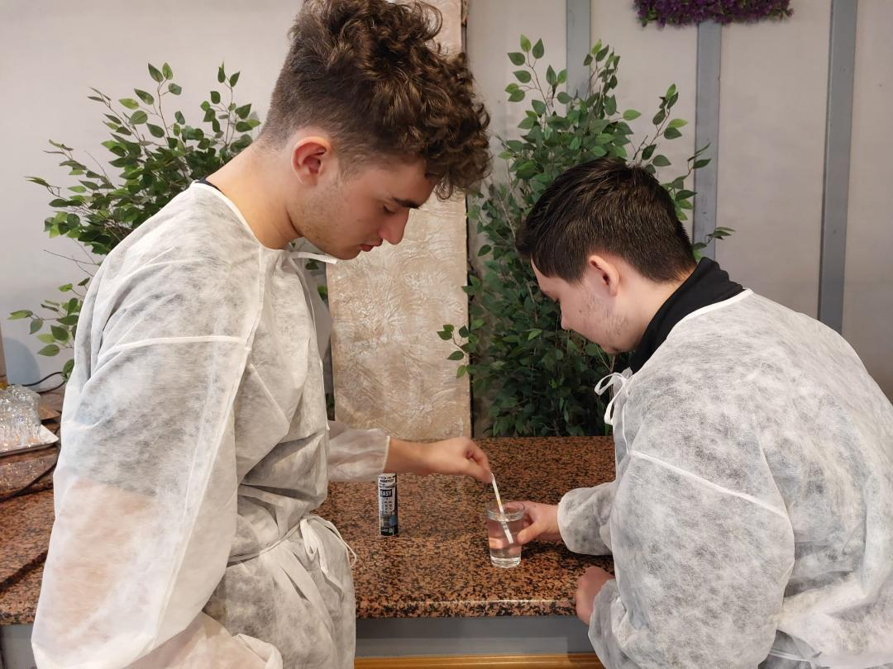
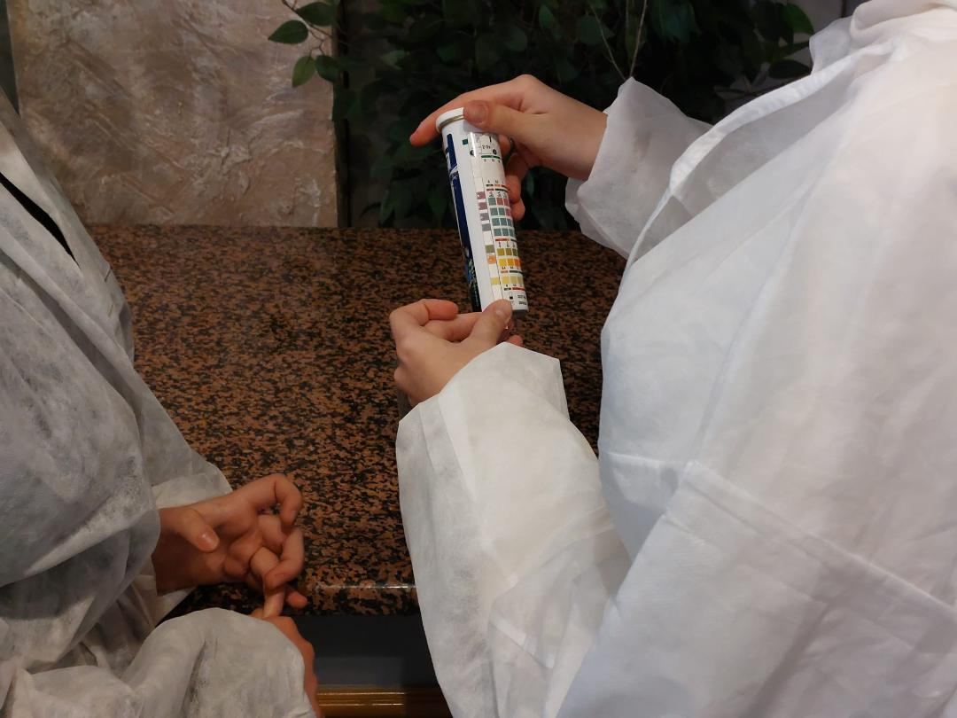
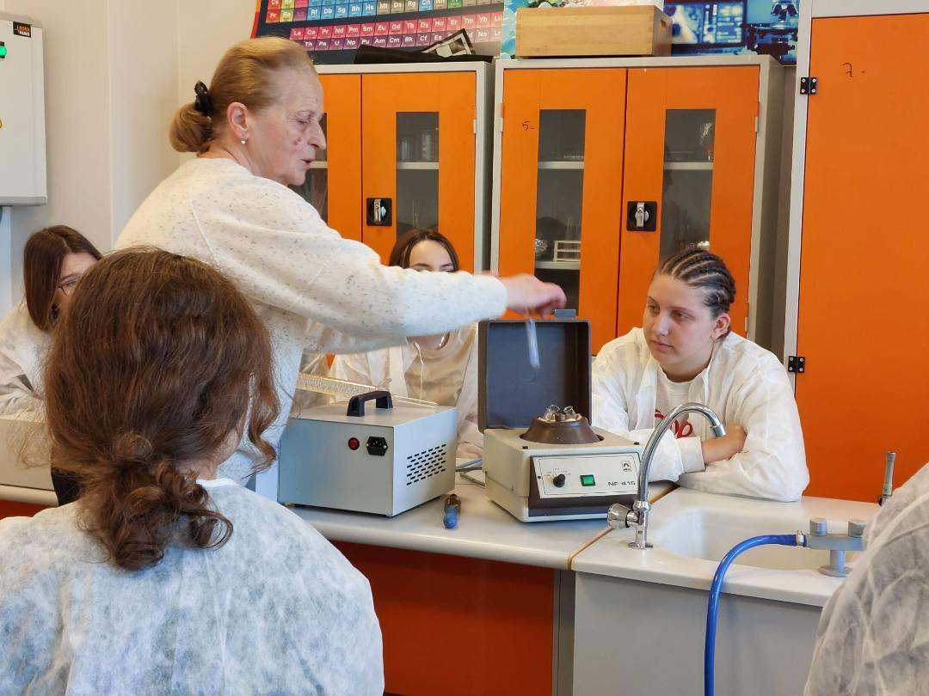
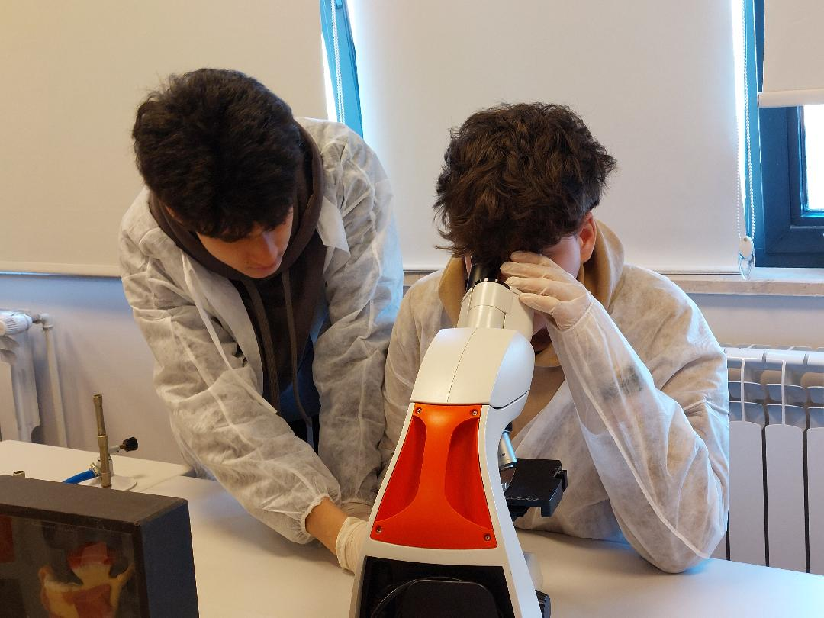

Slide 13
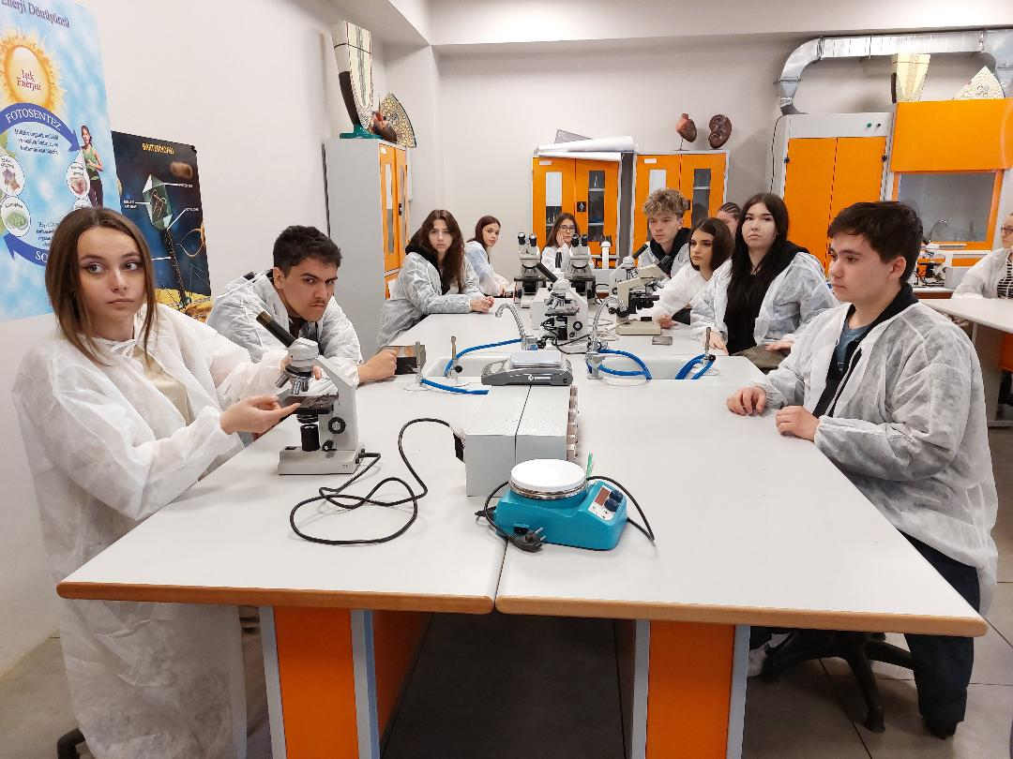
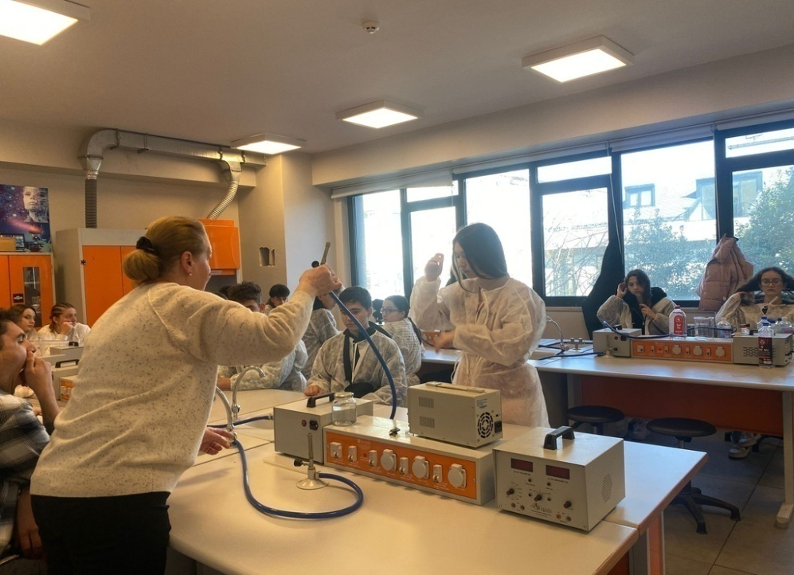
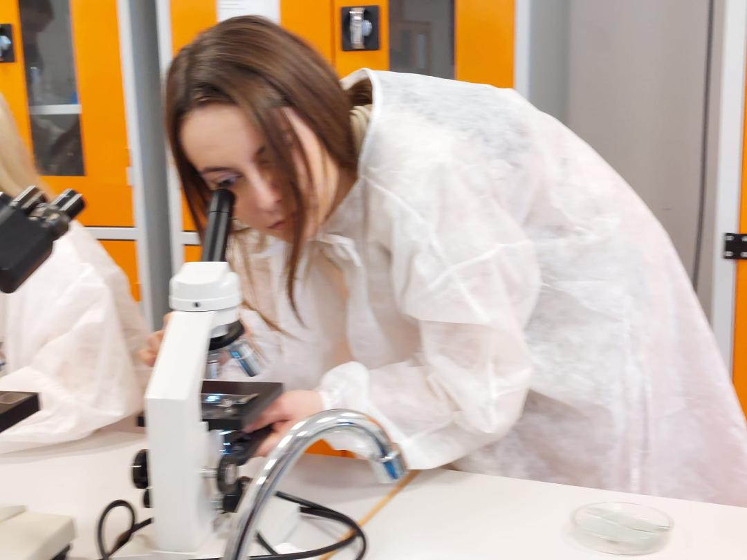
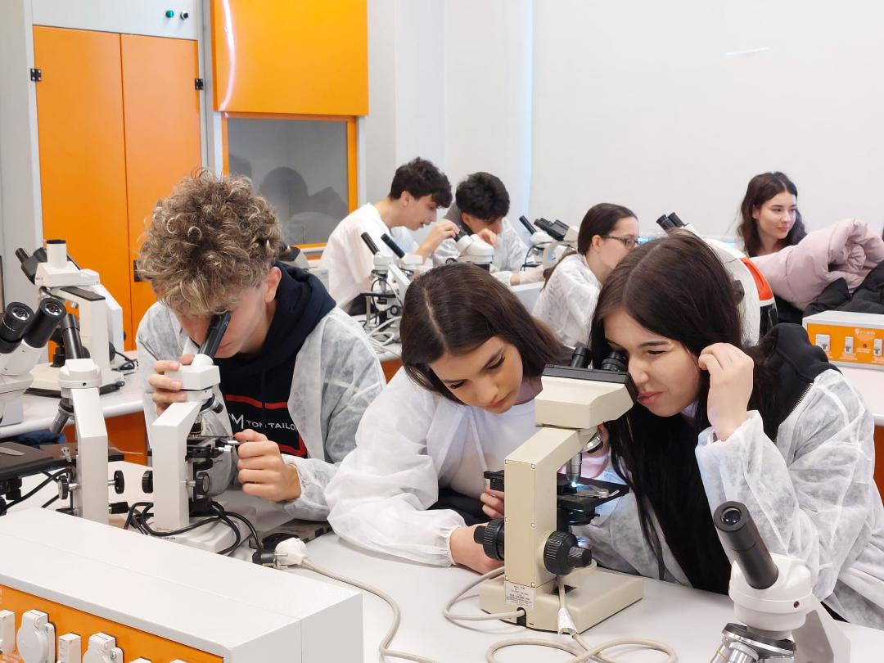

Slide 14
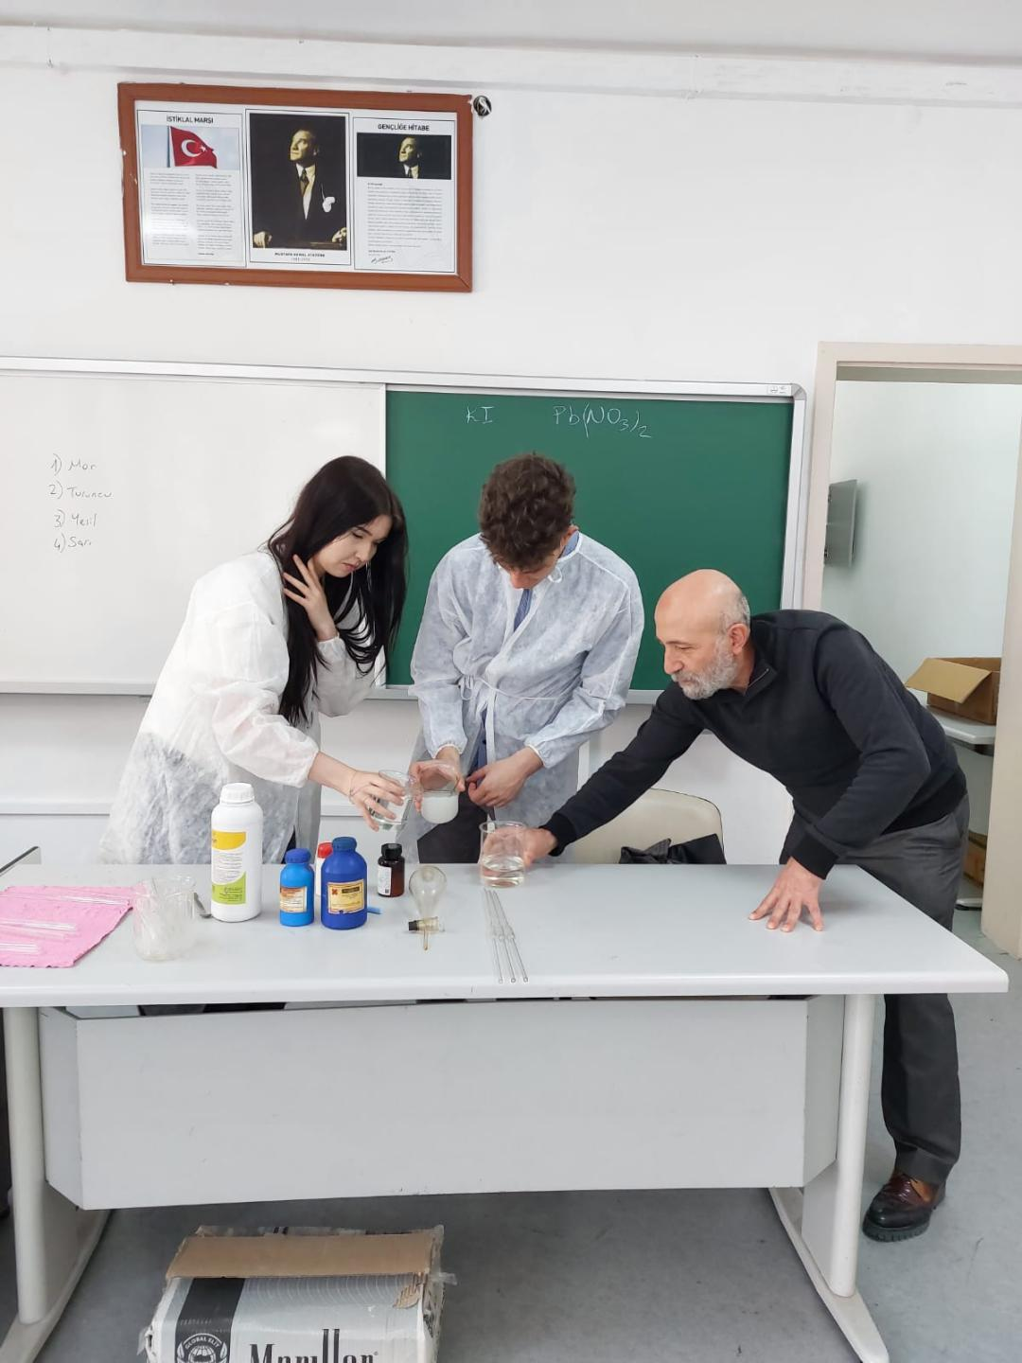
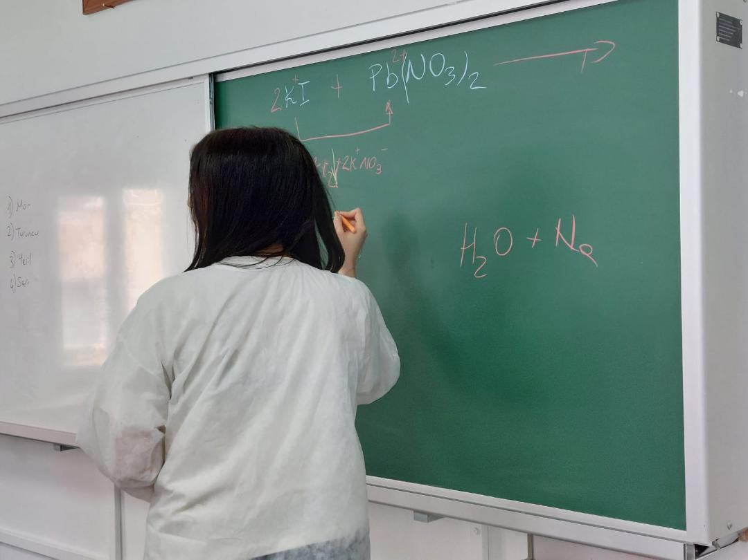
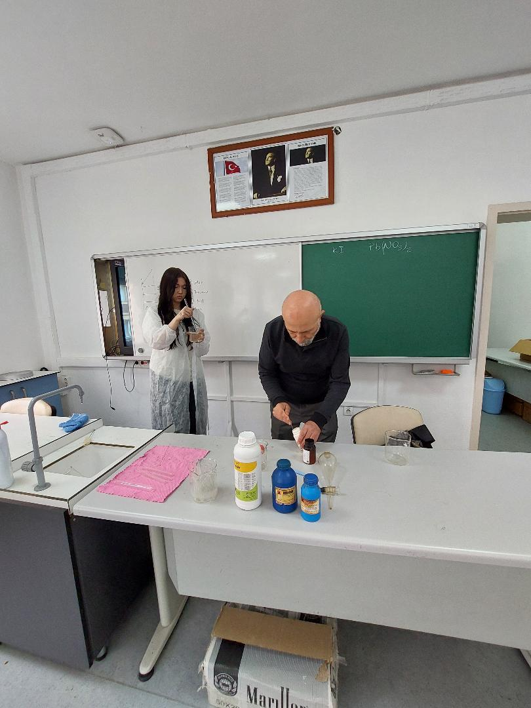

Slide 15
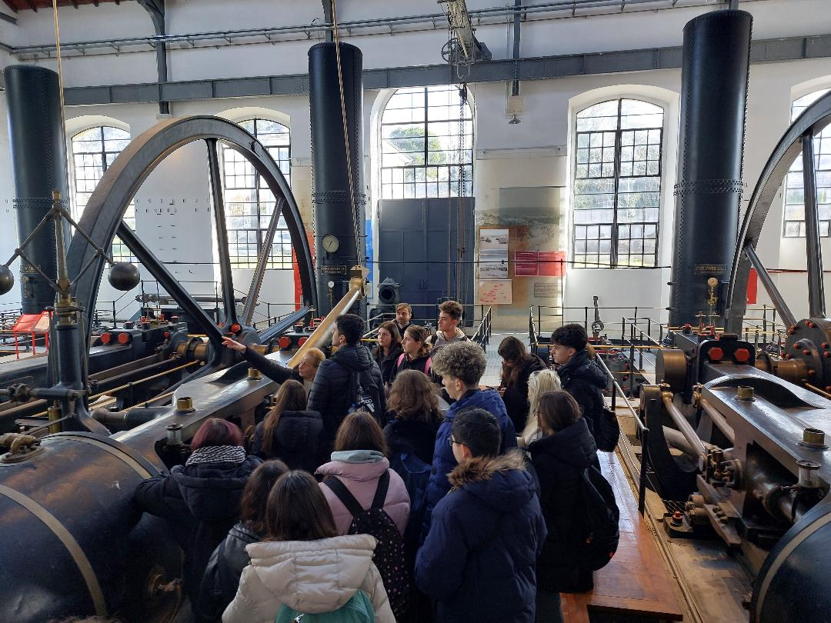
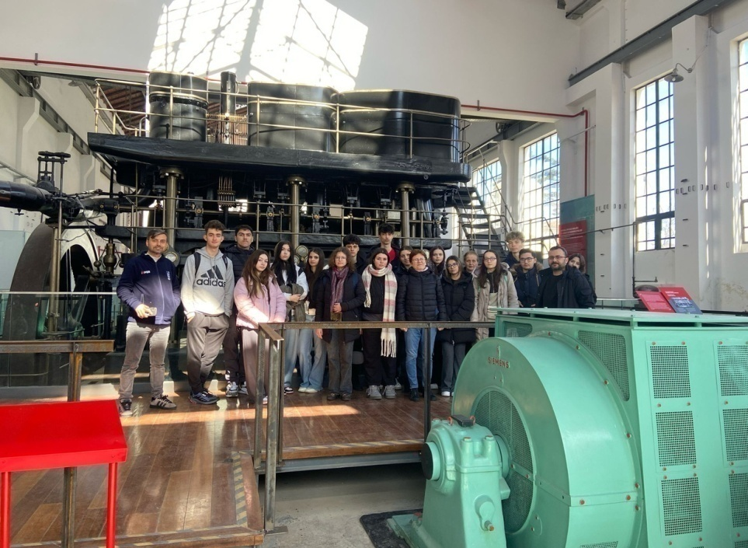
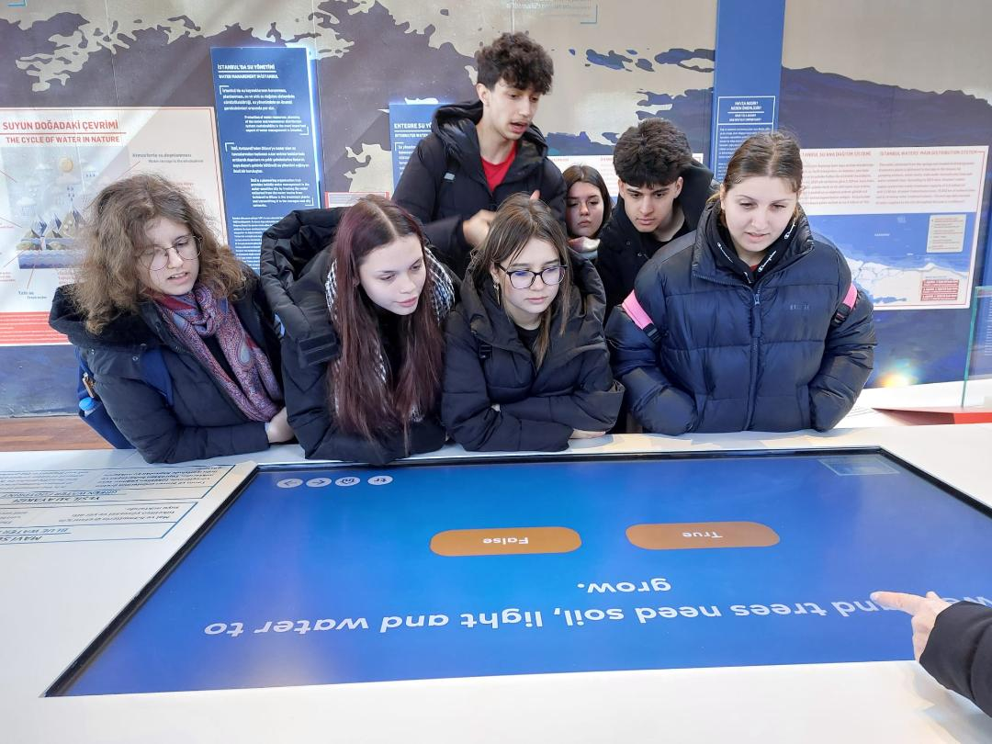
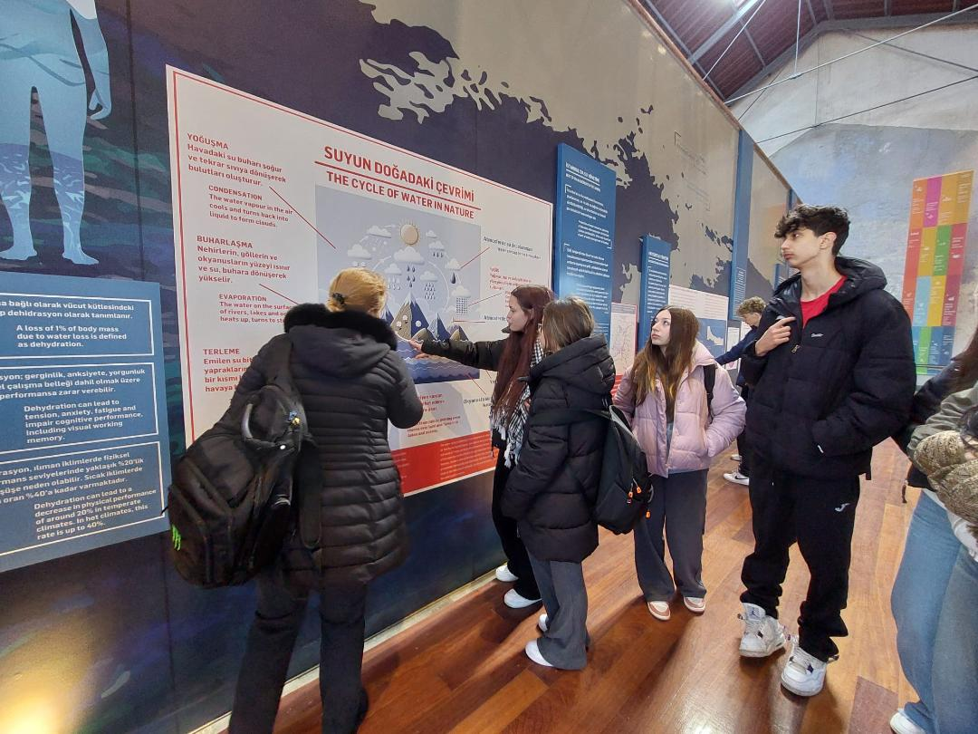

Slide 16
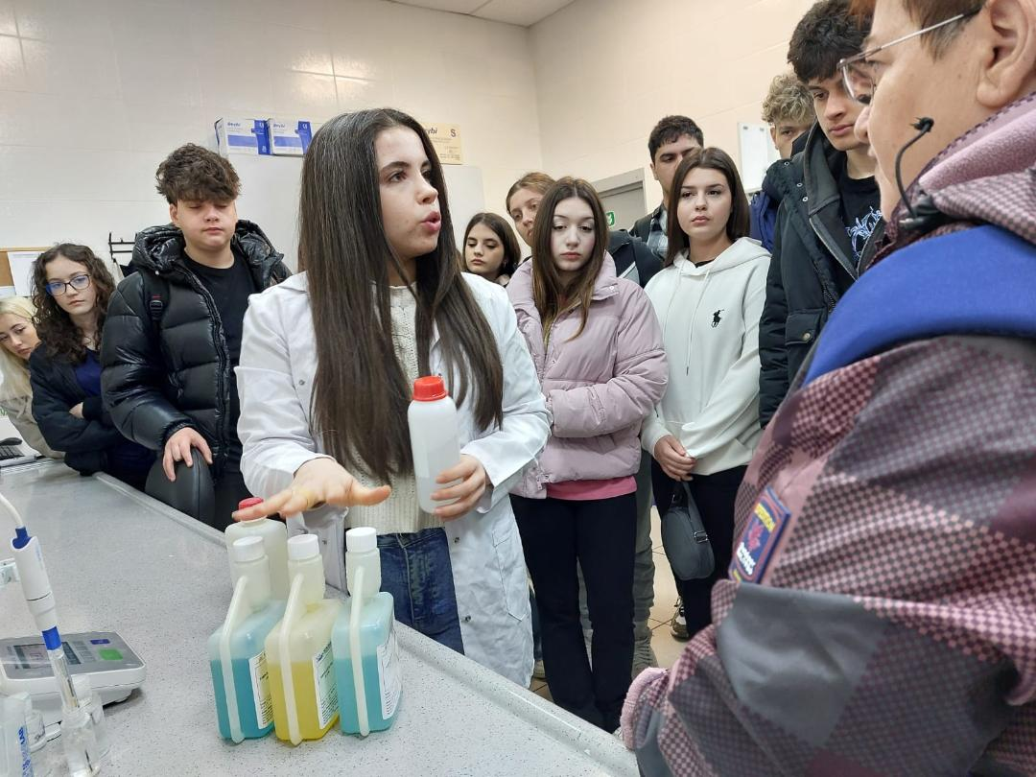
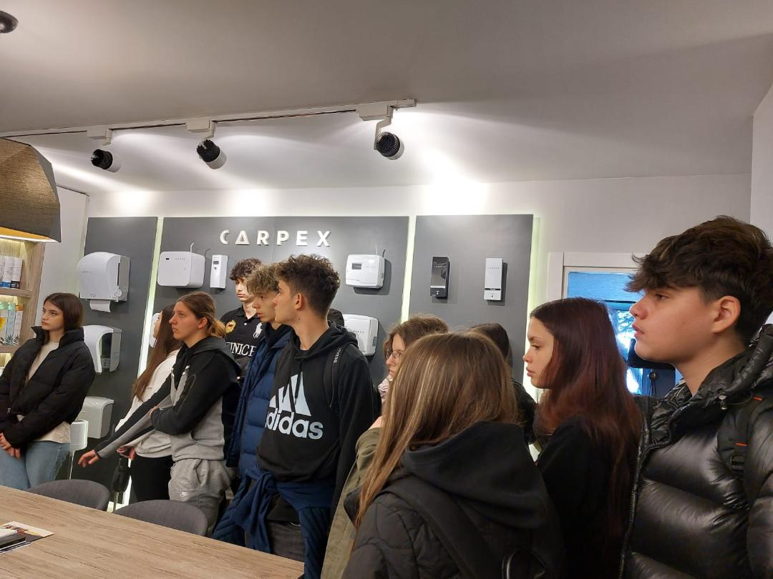
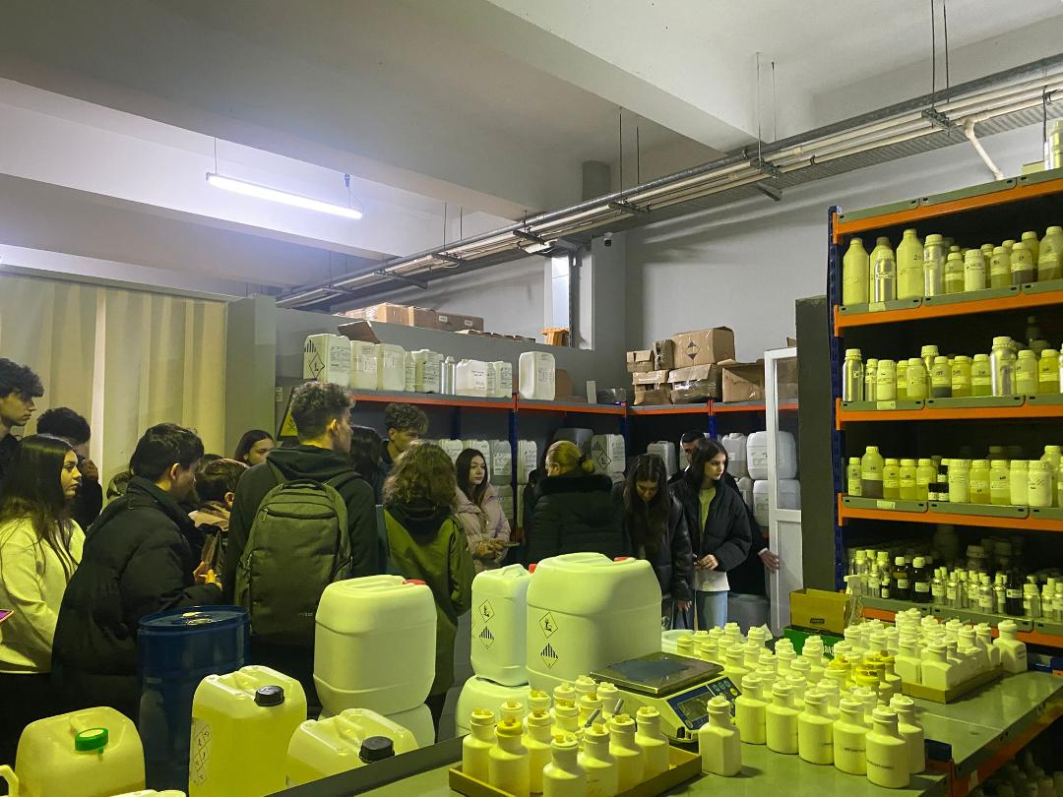
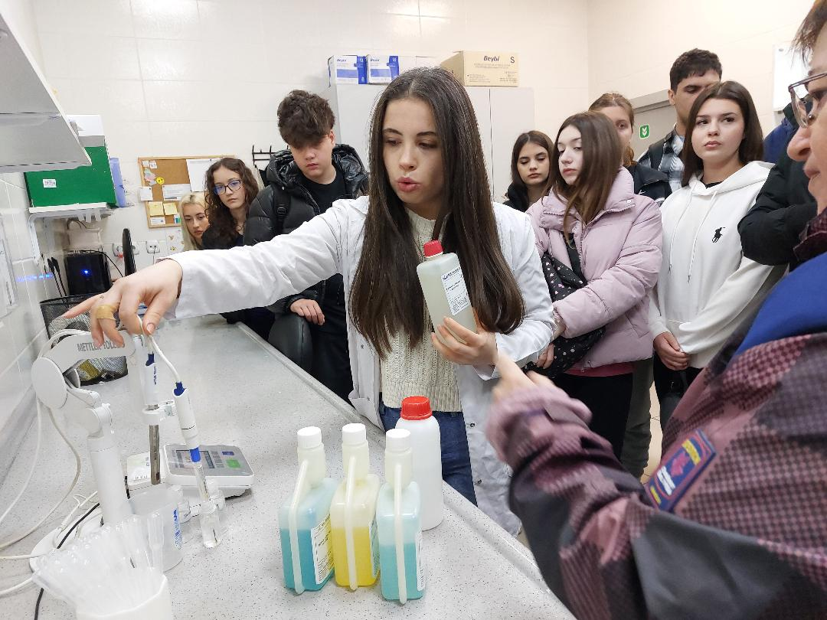

Slide 17
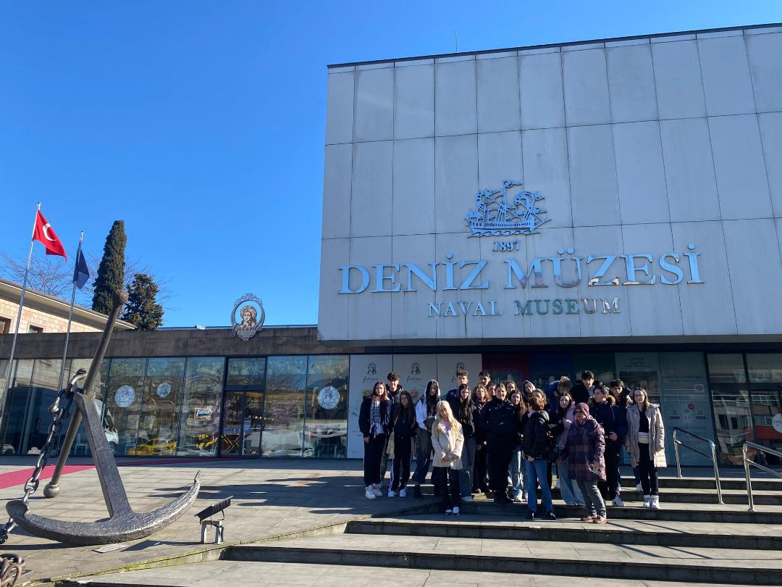
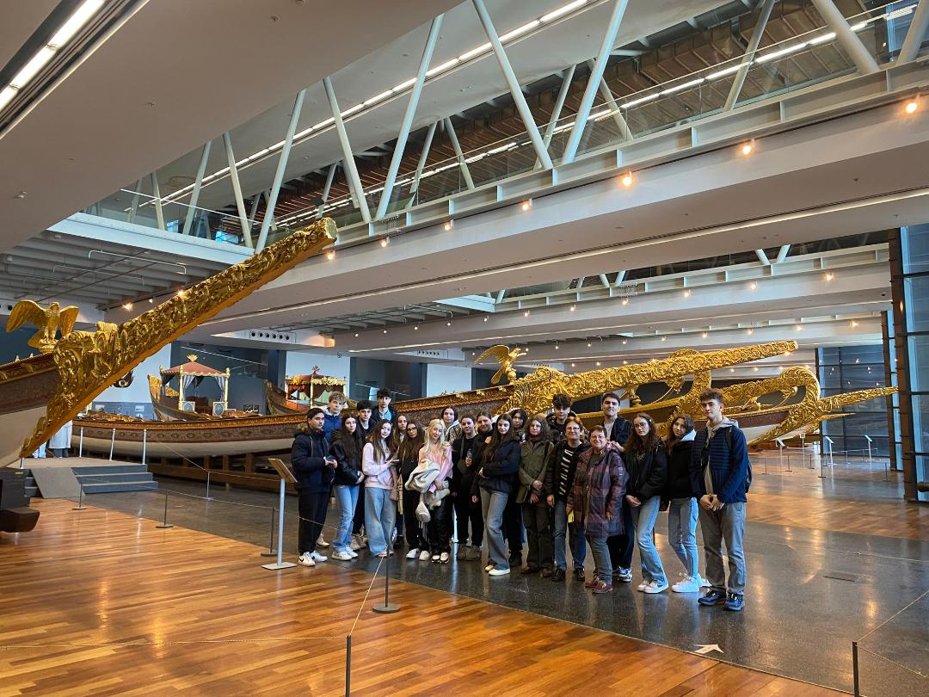
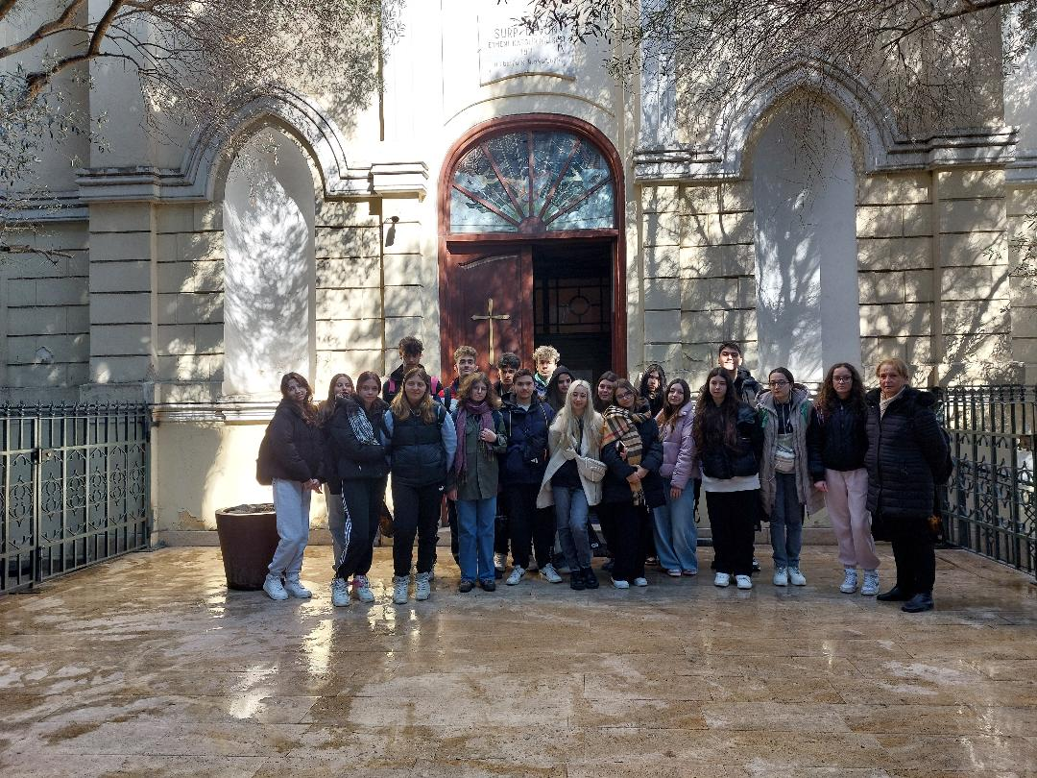
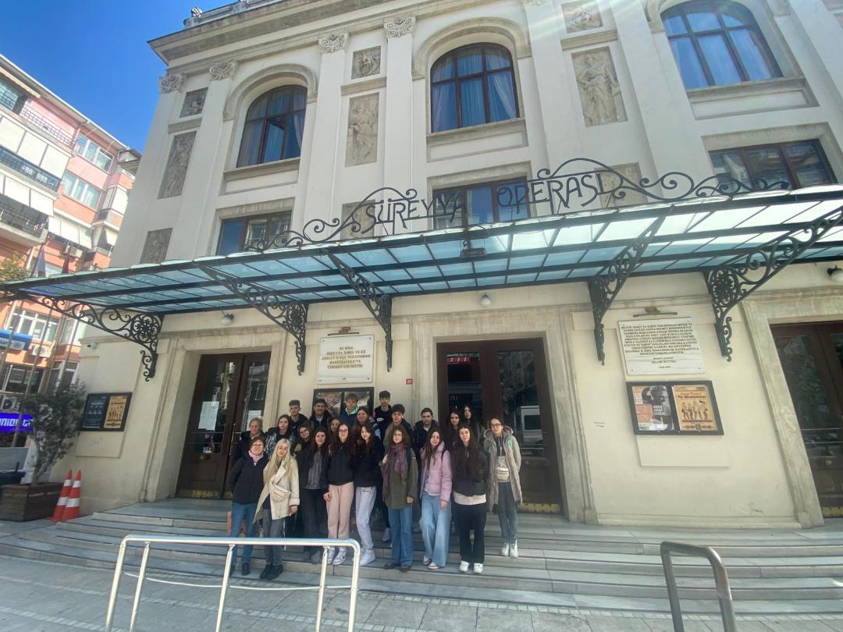
ACTIVITATI CULTURALE

Slide 18
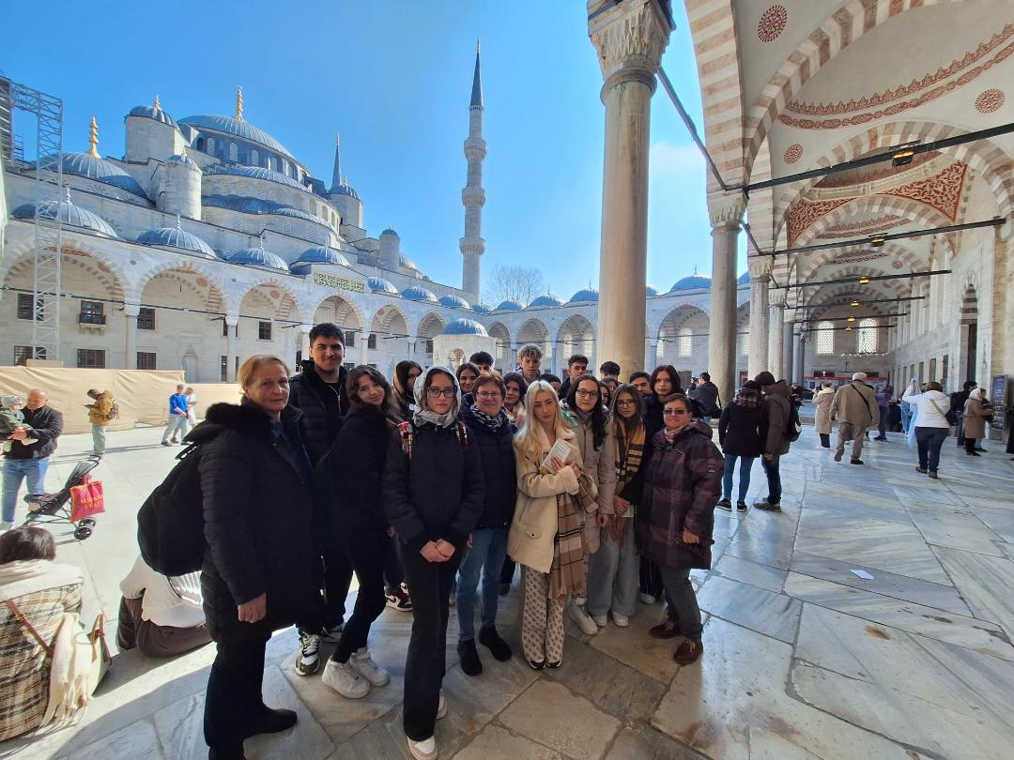
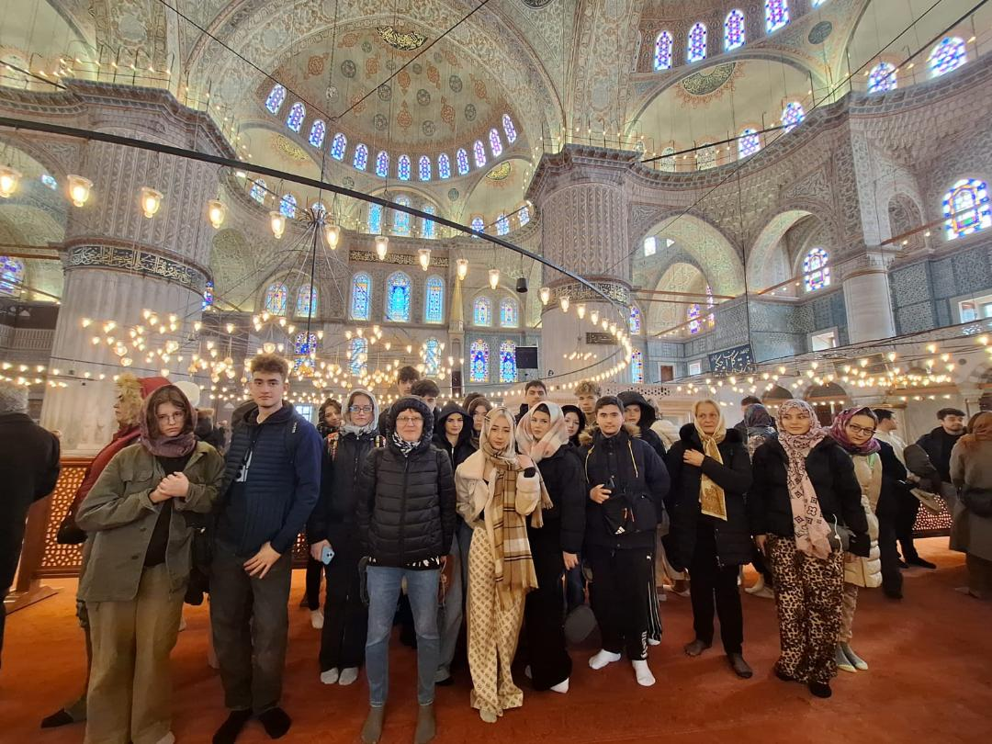
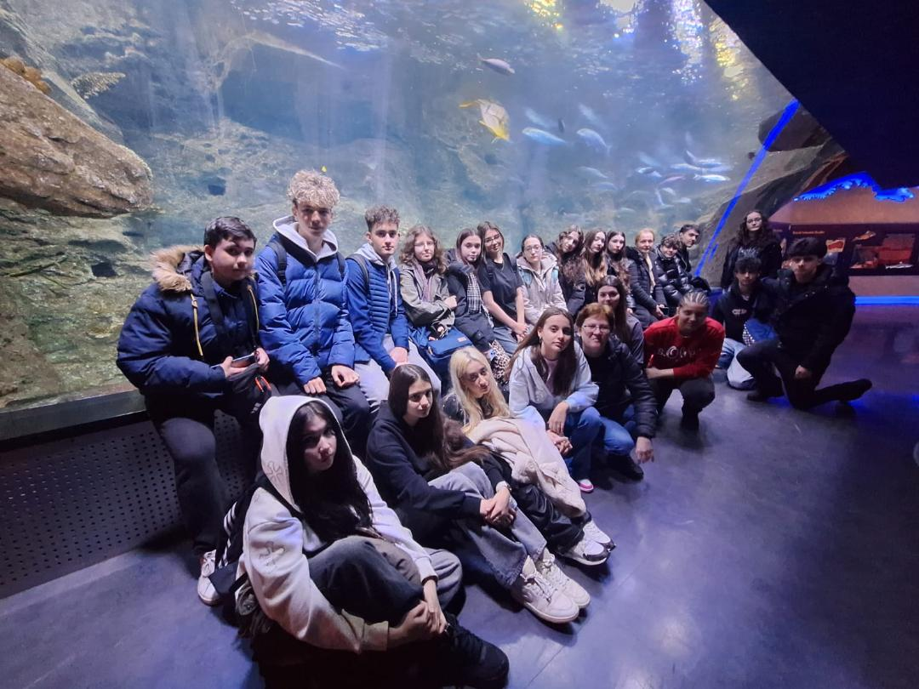
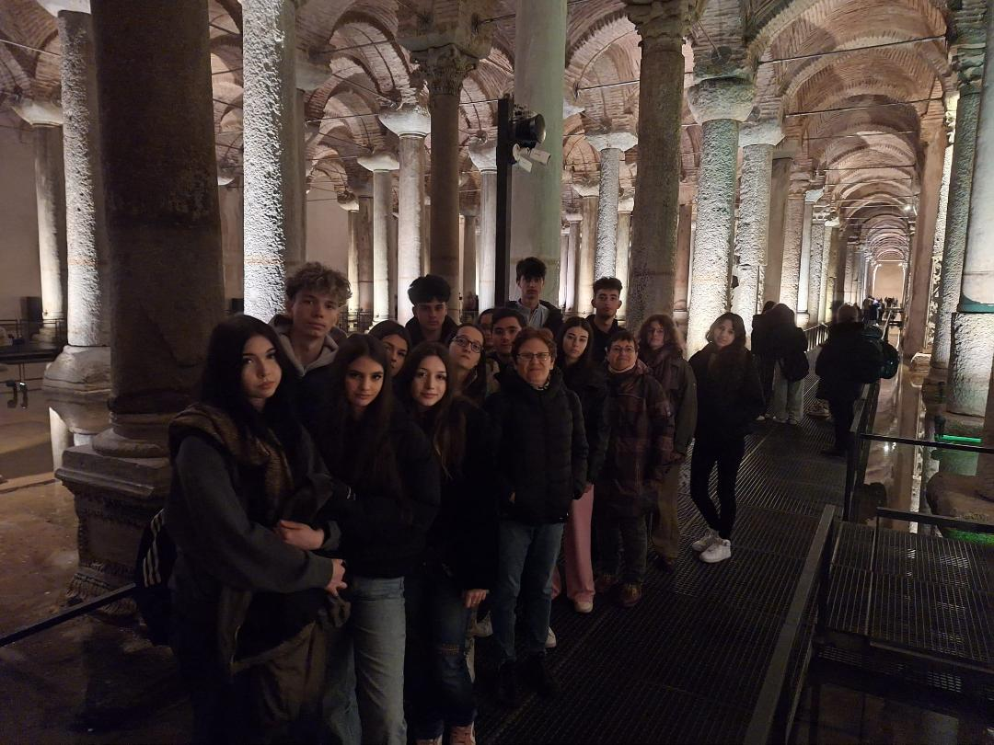
ACTIVITATI CULTURALE

